Slide 1

FIEL AO SENHOR
Notes:
www.4tons.com.br
Pr. Marcelo Augusto de Carvalho

Slide 2

Um irmão que tem uma renda mensal de R$ 600,00, decidiu ser fiel ao Senhor devolvendo os dízimos e fazendo um o pacto de 10%. Indo mais além, decidiu ajudar a igreja local com uma oferta de sacrifício no valor de R$ 50,00 por mês, para aquisição de um novo som. Como preencher o guia?
NAS MÃOS DO SENHOR

Slide 3
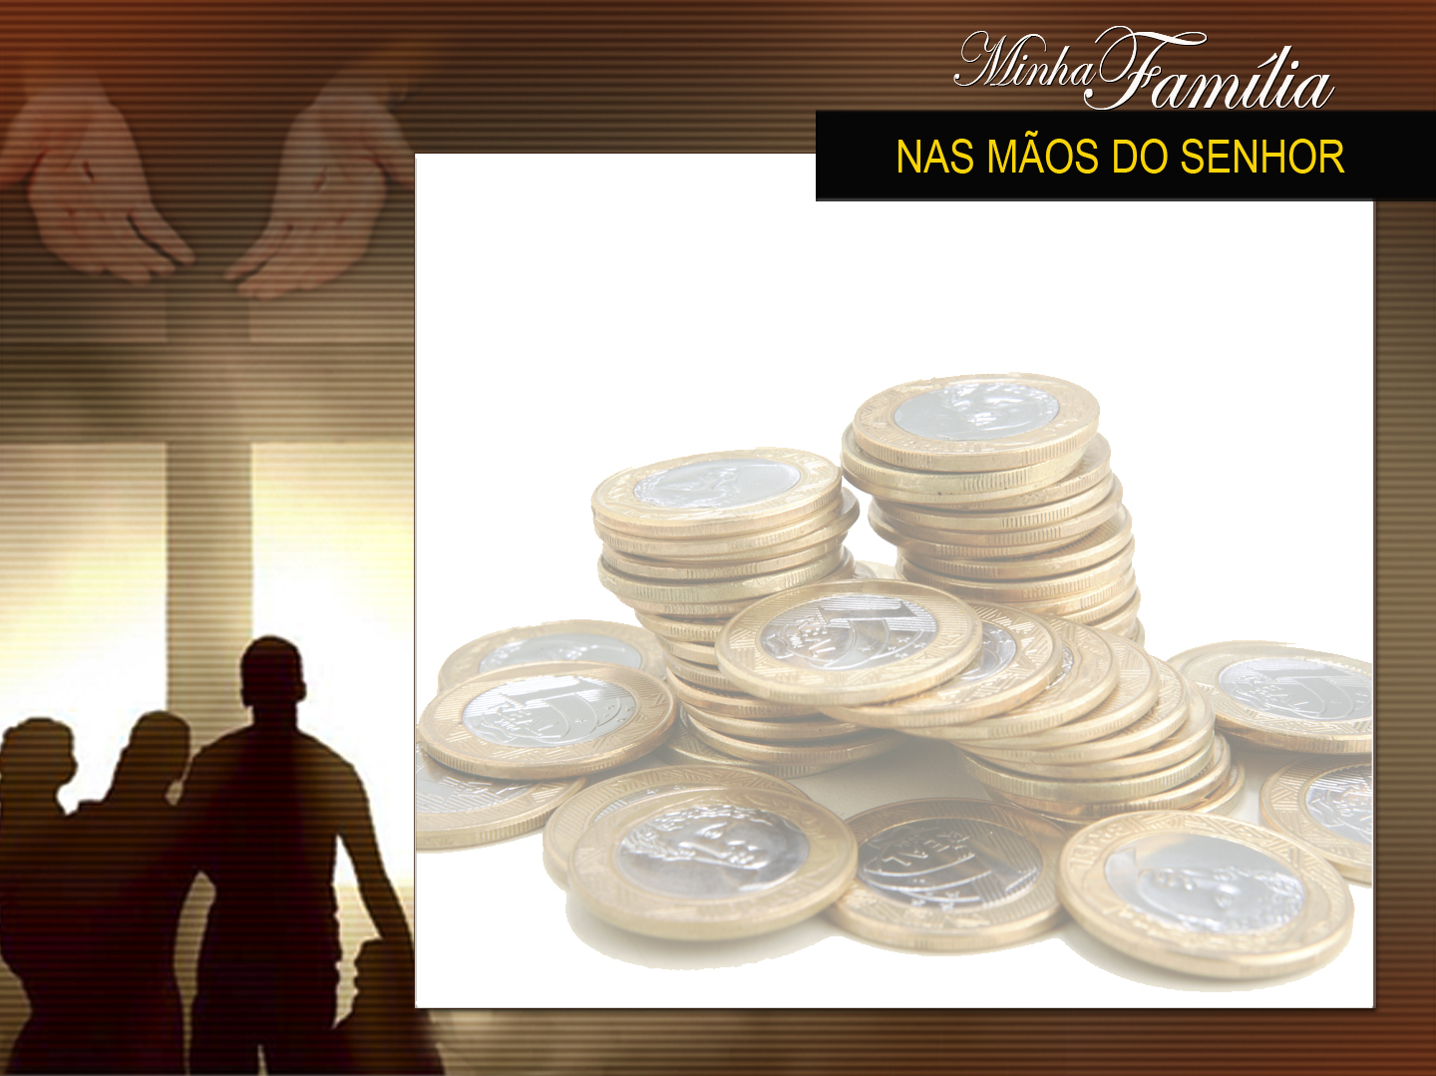
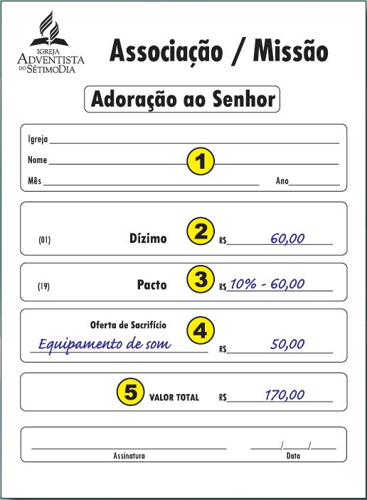
1º PASSO Preencher todos os dados iniciais de identificação: Igreja, nome, mês e ano;
NAS MÃOS DO SENHOR

Slide 4
2º PASSO No espaço onde estiver escrito DÍZIMO, escrever o valor do dízimo, nesse exemplo, R$ 60,00;
NAS MÃOS DO SENHOR

Slide 5

Esse valor representa os 10% da renda do adorador, conforme orientações do Senhor em Levítico 27:30,32. Os dízimos serão destinados desde sua Associação/Missão até as terras estrangeiras, aos missionários ao redor do mundo;
NAS MÃOS DO SENHOR
OBSERVAÇÃO

Slide 6
3º PASSO No espaço onde estiver escrito PACTO, escrever também 10% - R$ 60,00;
NAS MÃOS DO SENHOR

Slide 7
O Pacto também é em porcentagem, proporcional às bênçãos conforme II Cor.9:7. Nesse exemplo o adorador decidiu entregar 10% de sua renda como pacto ao Senhor.
NAS MÃOS DO SENHOR
OBSERVAÇÃO

Slide 8
4º PASSO No espaço onde estiver escrito OFERTA DE SACRIFÍCIO, o irmão desse exemplo, escreveu R$ 50,00 que fora proposto para o som da igreja local.
NAS MÃOS DO SENHOR

Slide 9
Esse valor será destinado integralmente à compra do som conforme indicado por esse irmão. Neste exemplo, nenhuma porcentagem será destinada para a pregação do evangelho no território da Associação/Missão e nem para os territórios missionários. A recomendação é que essa oferta só deve existir depois que o doador entregar os dízimos e o pacto.
NAS MÃOS DO SENHOR
OBSERVAÇÃO

Slide 10
5º PASSO Somar o total de tudo e colocar no envelope juntamente com o valor.
NAS MÃOS DO SENHOR
R$ 60,00 (dízimo - adoração) +
R$ 60,00 (Pacto - gratidão) +
R$ 50,00 (oferta de sacrifício – opcional)
Total = R$ 170,00 (total).

Slide 11
CONSELHOS IMPORTANTES QUANDO FOR OFERTAR
NAS MÃOS DO SENHOR

Slide 12

“O Espírito está impressionando o coração dos homens, e os que se submetem à Sua influência tornar-se-ão luzes no mundo. Em toda parte são vistos saindo para comunicar a outros a luz que receberam, como sucedeu após a descida do Espírito Santo no dia de Pentecostes. Ao fazerem sua luz brilhar, recebem cada vez mais do poder do Espírito.” MM, 1999, pág. 183.
NAS MÃOS DO SENHOR

Slide 13
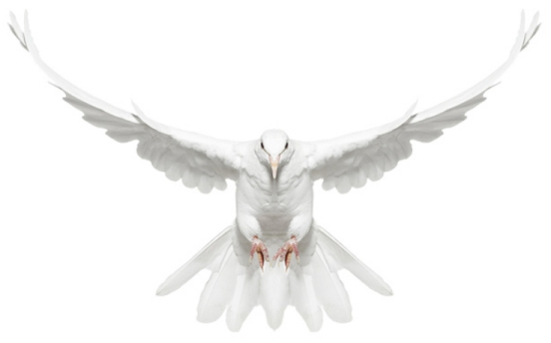
“Vivemos no tempo do poder do Espírito Santo. Ele está procurando difundir-Se mediante os instrumentos humanos, aumentando assim Sua influência no mundo.” SC, pág. 251.
NAS MÃOS DO SENHOR

Slide 14

“O senhor fez a difusão da luz e verdade na Terra dependente dos esforços voluntários e das ofertas dos que são participantes dos dons celestiais. Relativamente poucos são chamados a viajarem como ministros ou missionários, mas multidões devem cooperar em disseminar a verdade mediante os seus recursos... Ofertas voluntárias e o dízimo constituem a receita do evangelho.” TS, vol. 2, pág. 40.
NAS MÃOS DO SENHOR

Slide 15
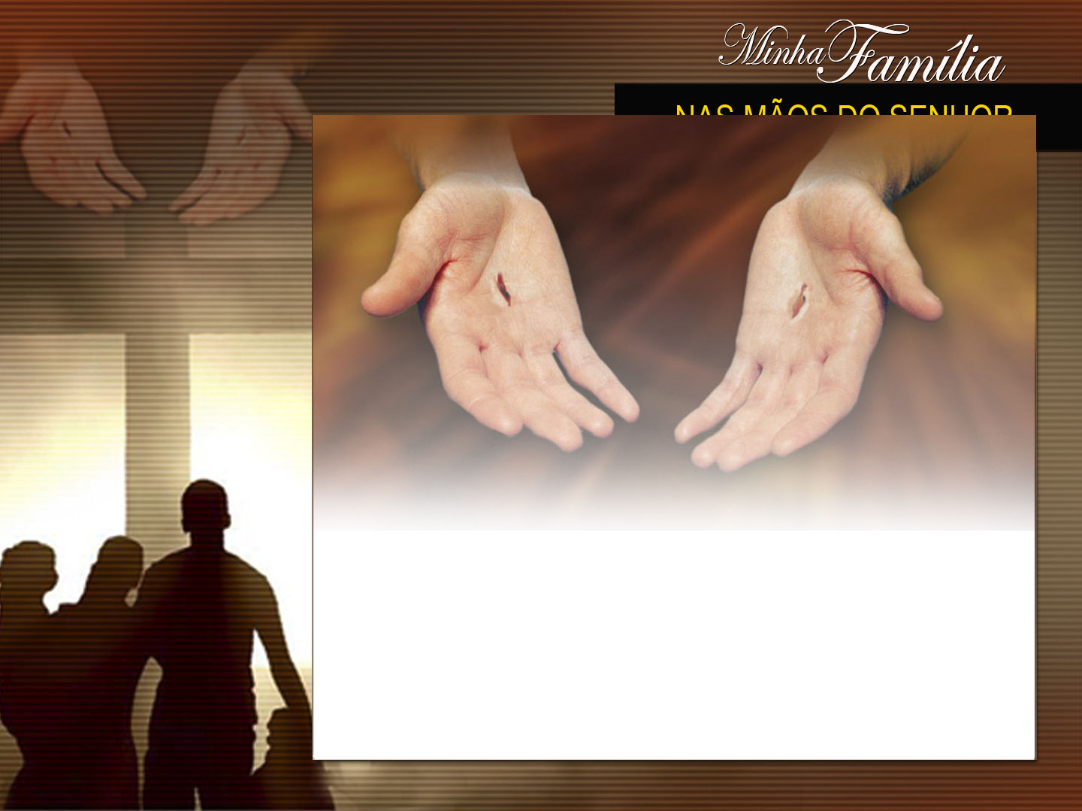
“Cristo guardará o nome de todos os que não consideram custoso demais um sacrifício para Lhe ser oferecido sobre o altar da fé e do amor. Tudo Ele sacrificou pela humanidade caída. O nome do obediente, do que se sacrifica e é fiel será gravado nas palmas das Suas mãos.” AE, pág. 344.
NAS MÃOS DO SENHOR

Slide 16
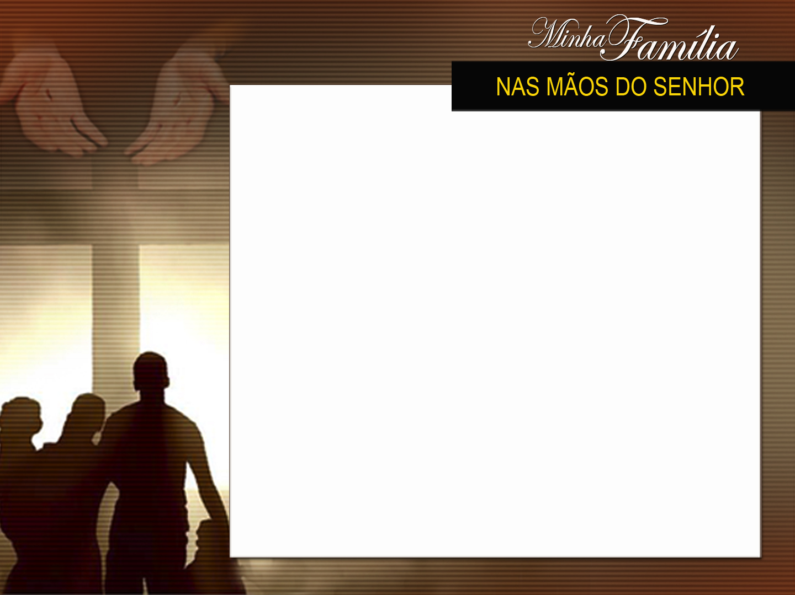

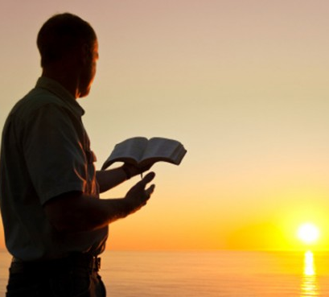
“Quanto mais perto nos achegarmos de Cristo, mais perto estaremos uns dos outros.”
O Lar Adventista, pág.179.

